Slide 1
新国九条下
业绩的重要性
4月1日 20：15
刘 涛 | 执业编号:A1120619060024
十多年从业经验,专注实战操作研究，独创《人气战法》《黄金战法》《绝对龙头战法》，熟知散户操作心理，建立完整盈利模式，精湛的短线技术，准确把握市场热点，帮助散户们在操作中确定方向，深受全国用户喜爱！
·
·

Slide 2
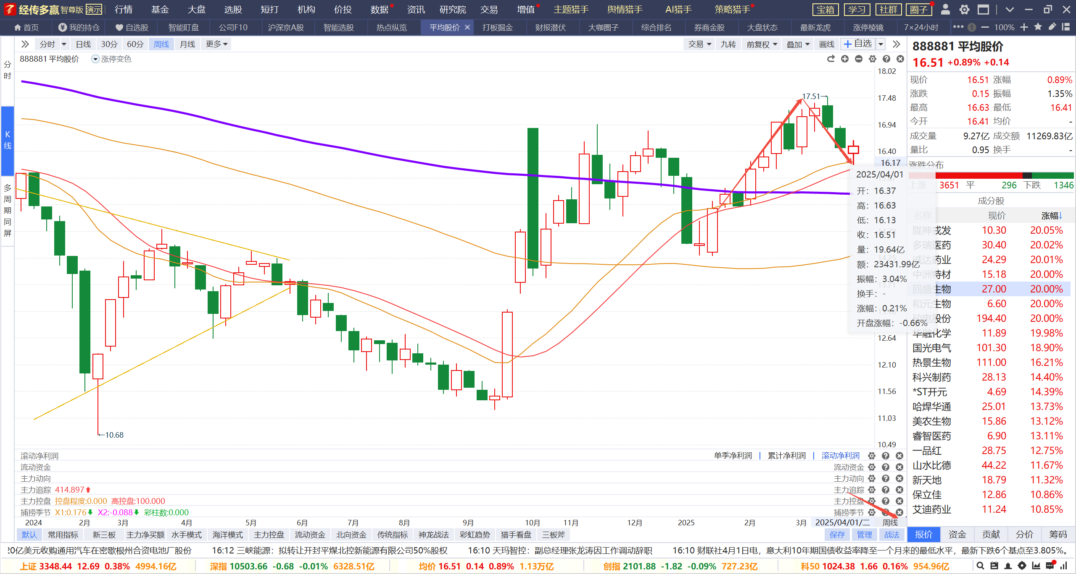
风险释放接近尾声，等待靴子落地

Slide 3
新国九条退市标准
营收门槛：连续两年营业收入低于3亿元将被实施退市风险警示（ST），若第三年仍未达标则终止上市。
净利润标准：连续三年亏损且第四年未扭亏为盈，或净资产为负值，均触发退市
财务类
新国九条退市标准
连续20个交易日总市值低于5亿元（2024年10月30日起实施，过渡期标准为3亿元）
交易类
未按时披露年报或半年报，或财务报告被出具“无法表示意见/否定意见”审计报告，触发退市风险警示；若逾期未改正则终止上市。
规范类
连续多年系统性造假（如ST卓朗因连续5年虚增收入18亿元被强制退市）。涉及国家安全、公共安全等领域的重大违法行为，超出公众容忍度时强制退市。
重大违法类

Slide 4
退市风险三要素
2024年退市公司达55家（面值退市占比74.5%）
典型案例：
市值退市：ST美讯、ST博信因连续20日市值低于5亿元退市；
重大违法：ST卓朗因连续5年财务造假退市；
面值退市：ST旭蓝成为2025年首家面值退市公司。
第一要素： 低价，股价常年处于3块钱以下，并且业绩连续亏损
第二要素：净利润连续三年亏损
第三要素： 市值低于15亿以下，切业绩亏
超低价，净利润三年亏损，市值低于15亿以下，重点排查

Slide 5
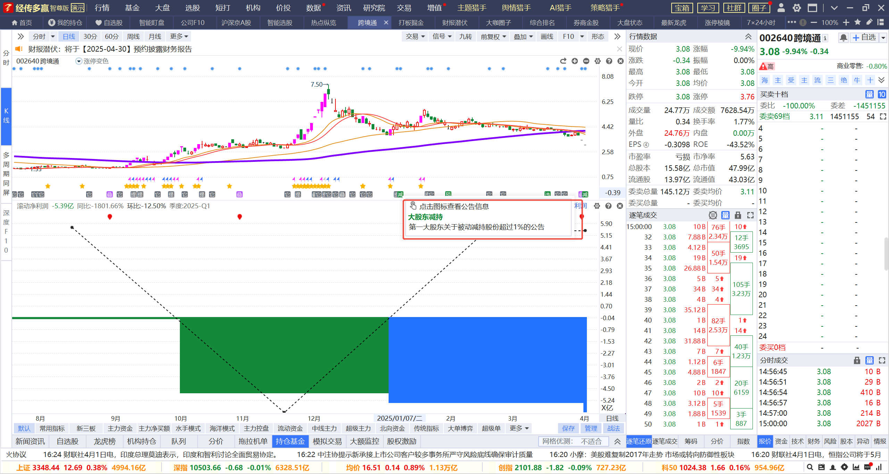
跨境通，业绩连续三年亏损+低价

Slide 6
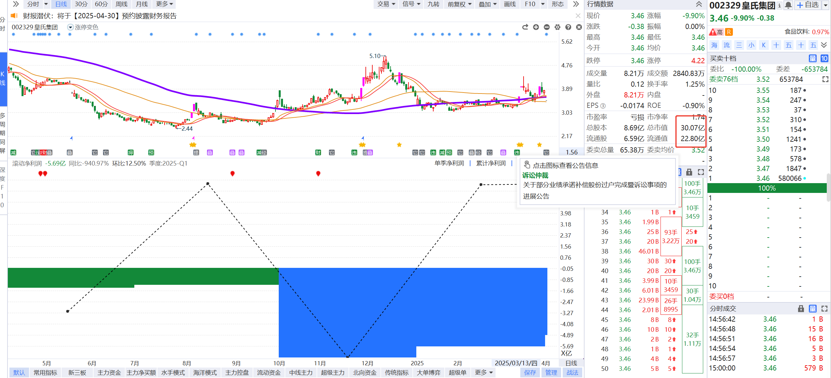
皇氏集团，低价+低市值+业绩首亏

Slide 7
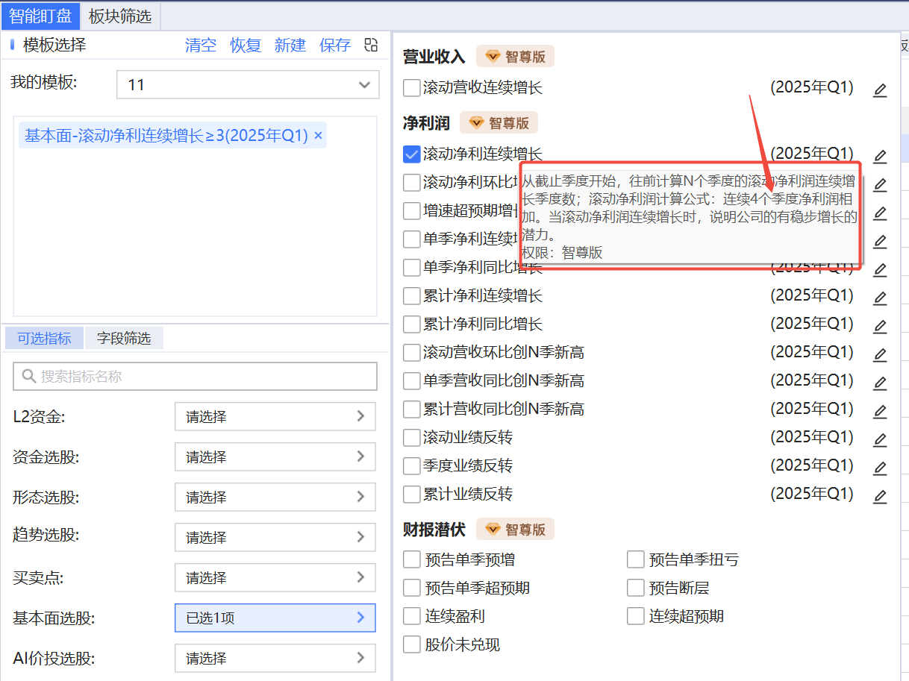
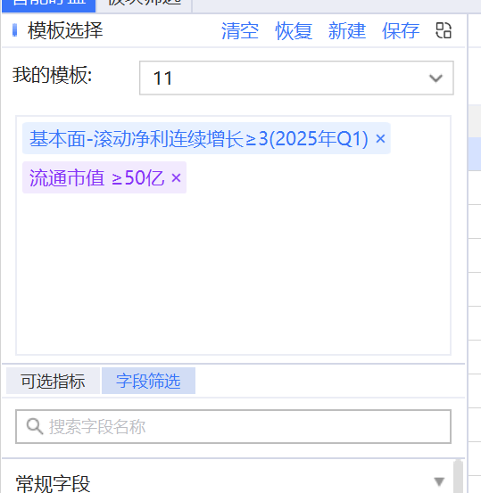
未来的选股标准，必须有基本面的确定

Slide 8
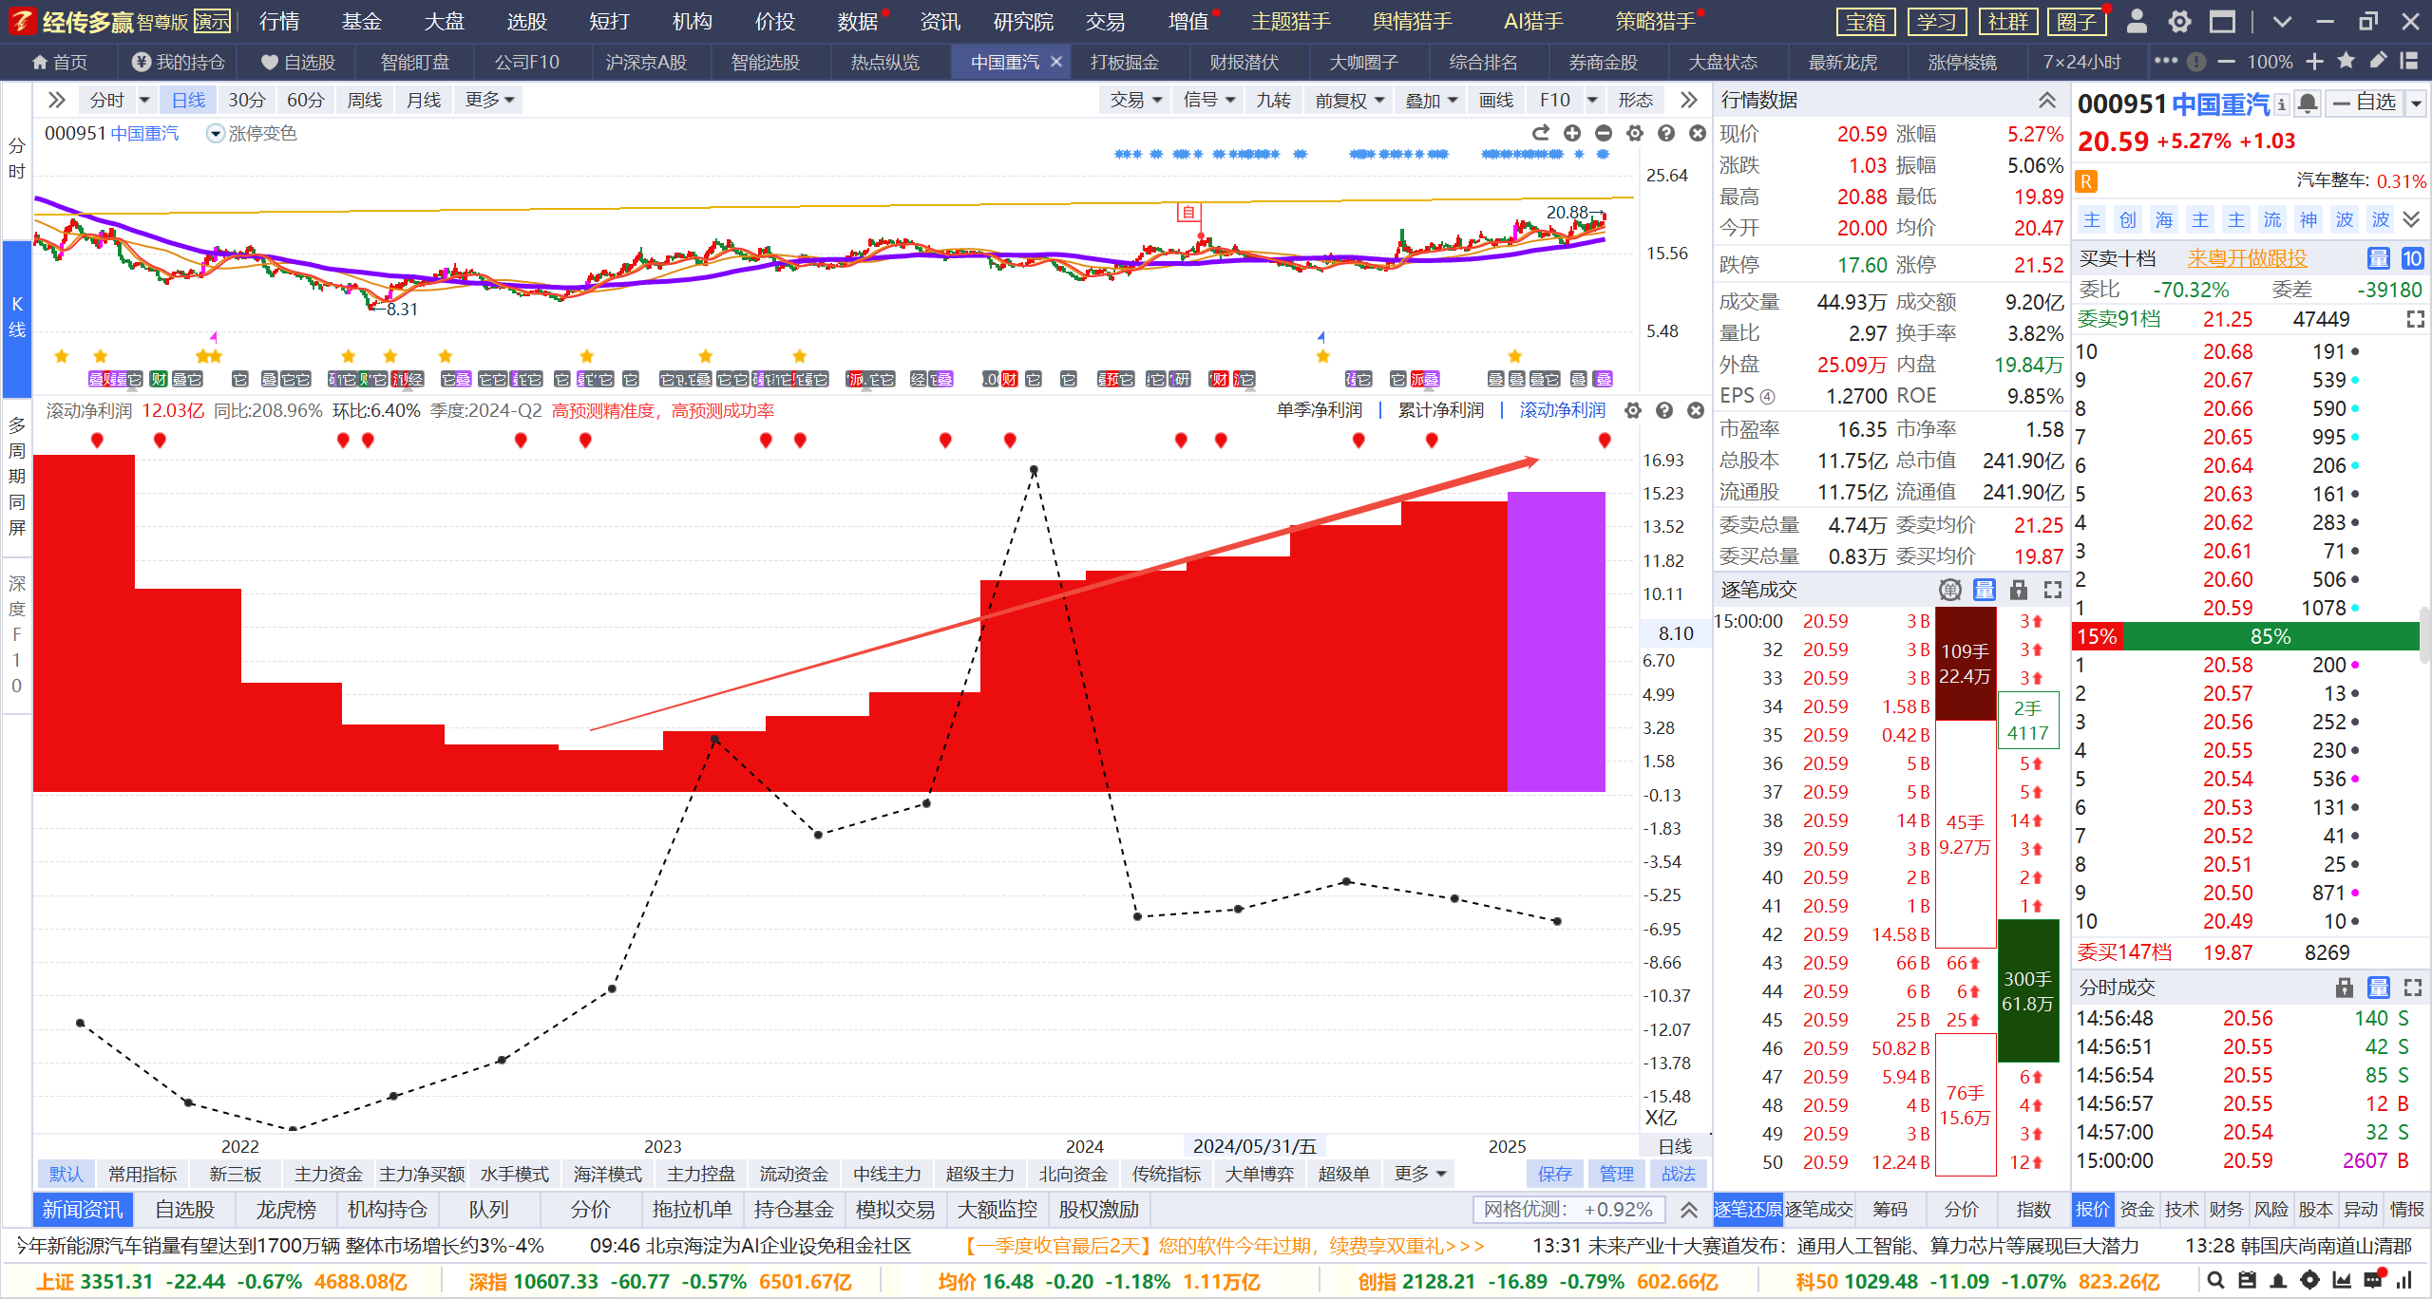
滚动净利润持续增加

Slide 9
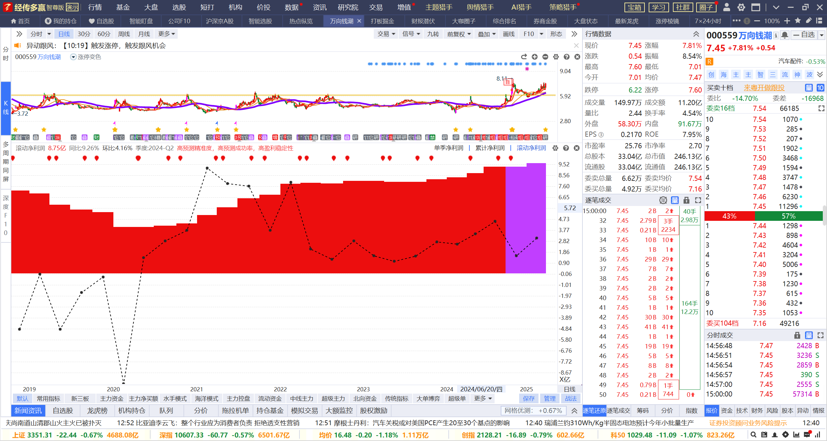
滚动净利润持续增加

Slide 10
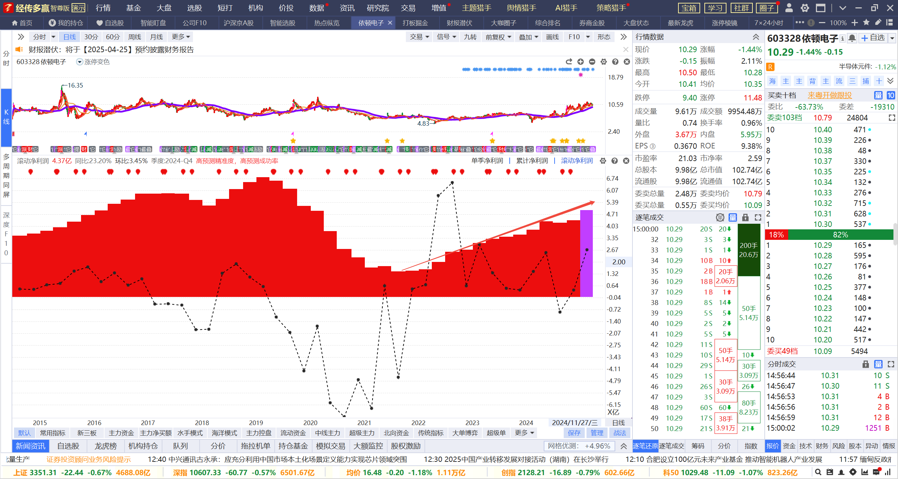
滚动净利润持续增加

Slide 11
什么是主线以及主线标准
1
政策导向和市场号召力‌
主线概念股通常受到政策支持或市场需求的强烈驱动。例如，飞行汽车政策的出台可能会激发对相关概念股的投资热情。一旦主线确立，它会吸引大量观望资金进场，进一步推动市场情绪和价格上涨‌
2
板块扩散效应
主线板块通常是一个大板块，能够吸引大量资金。随着板块的炒作进入中后期，资金会扩散到相关的小板块，形成连锁反应。例如，地产成为主线时，相关产业链上的电梯、水泥、玻璃等板块也会随之上涨‌
3
完整梯队和龙头股票‌
一个板块是否为主线，关键在于其梯队是否完整，是否有龙头股票打出新高度。龙头股票的表现会带动整个板块的上涨，而板块指数持续走强、不断创新高也是主线地位确立的重要标志‌
4
持续性和安全性‌
主线板块通常具有较高的持续性和安全性。即使在市场调整时，主线板块也能保持相对稳定的表现，提供较好的投资机会‌
5
机构与游资共振‌
主线板块需要有两种类型的股票：一种是游资主导的连板妖股，另一种是机构主导的趋势中军。这两种股票的共同作用才能确立一个明确的市场主线，为投资者提供更好的投资机会‌

Slide 12
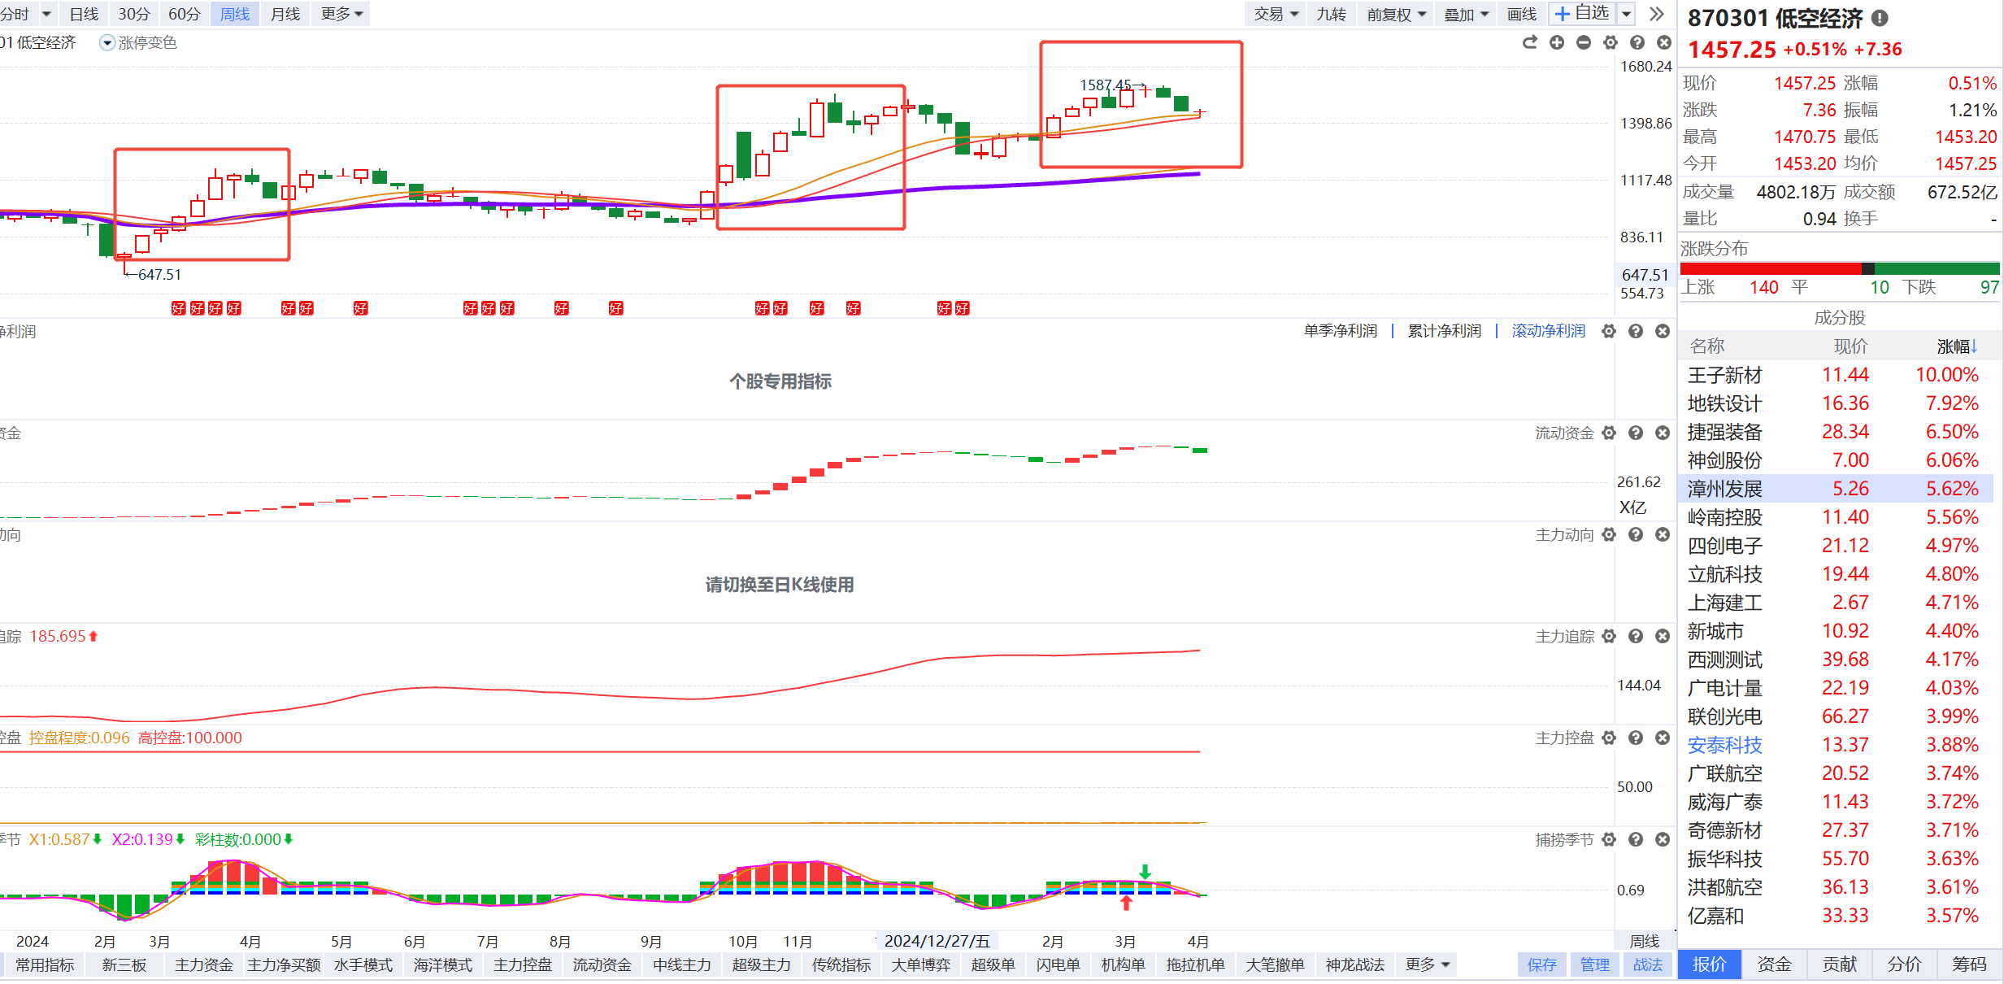
主线的反复炒作会持续1-2年

Slide 13
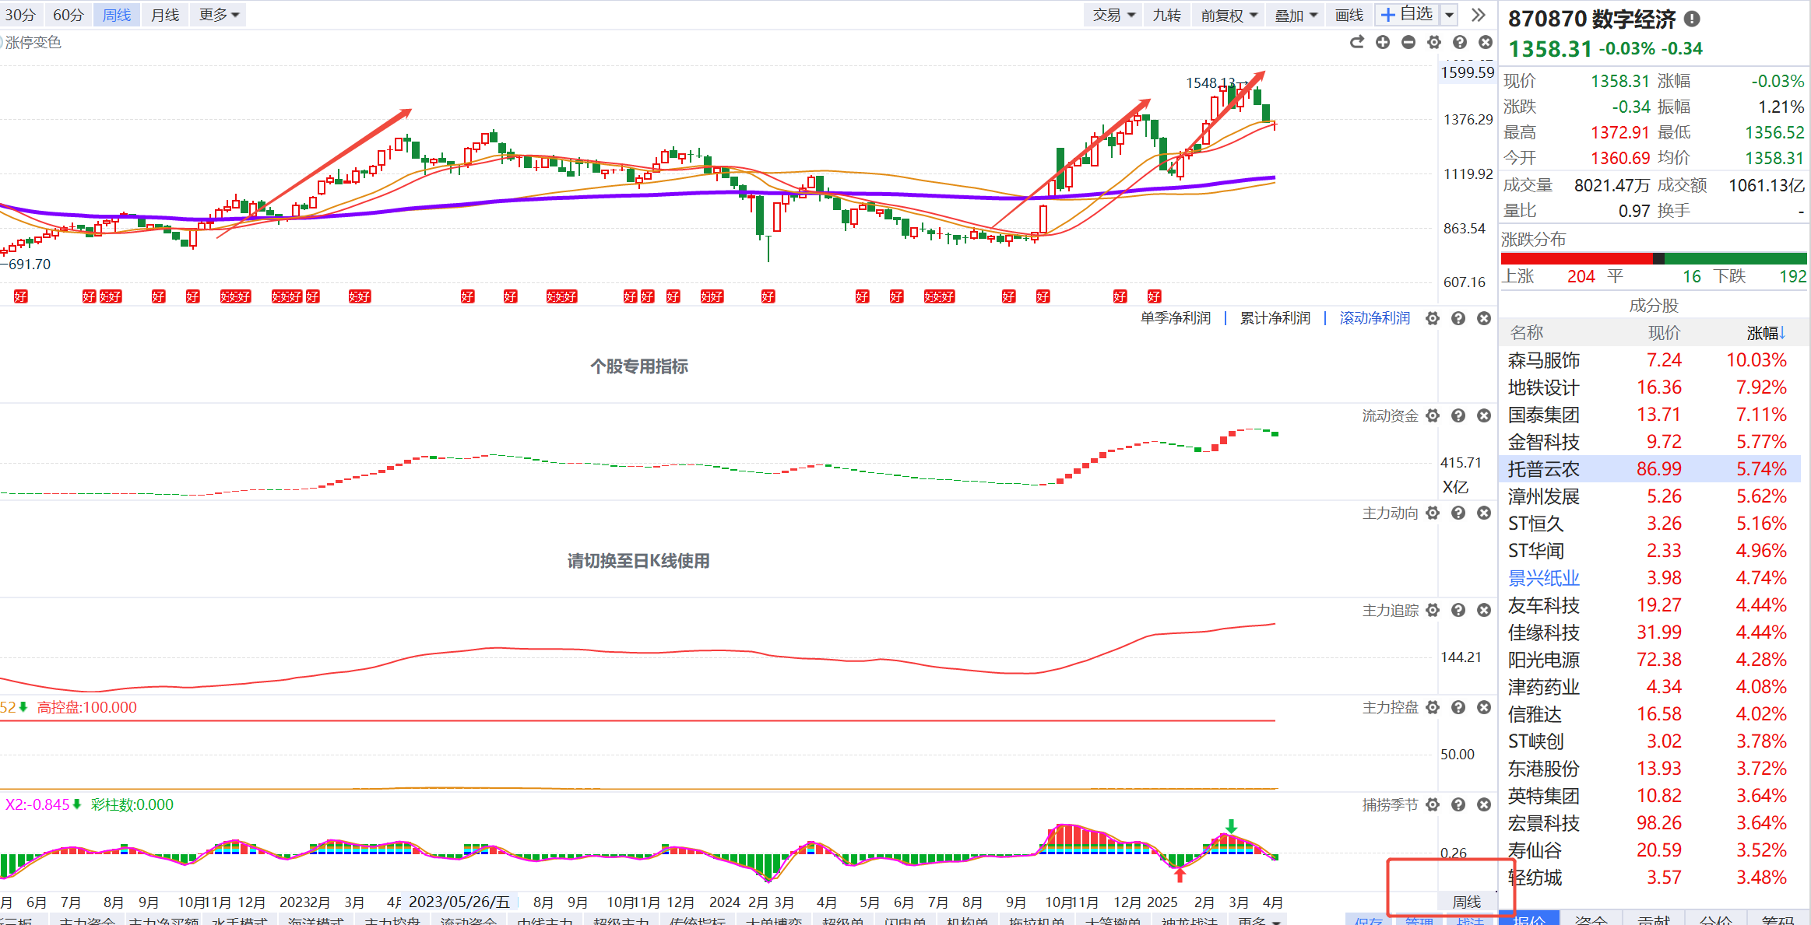
主线的反复炒作会持续1-2年

Slide 14
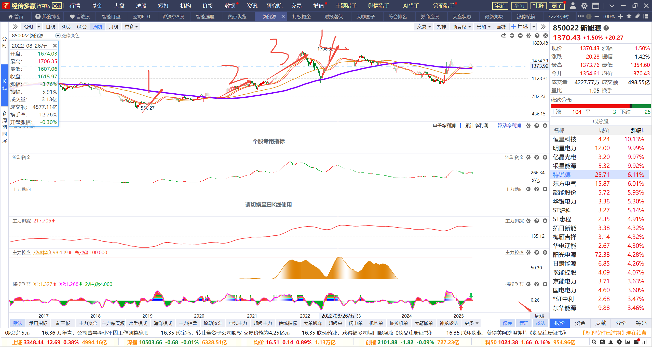
主线的反复炒作会持续1-2年

Slide 15
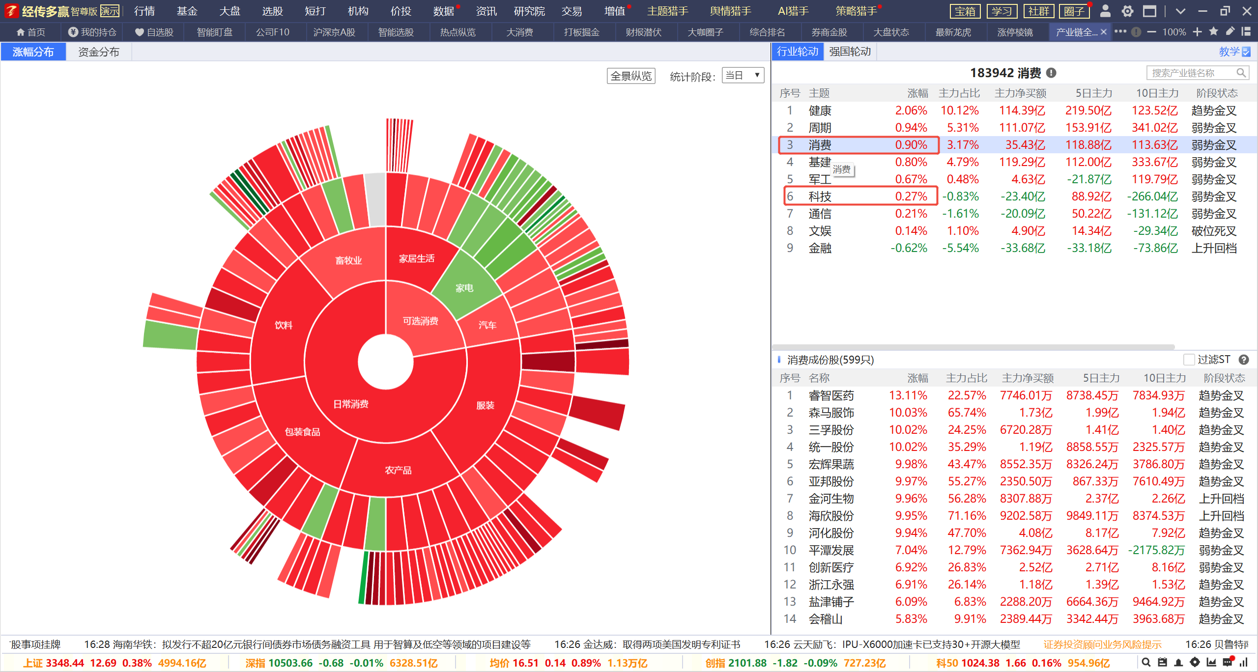
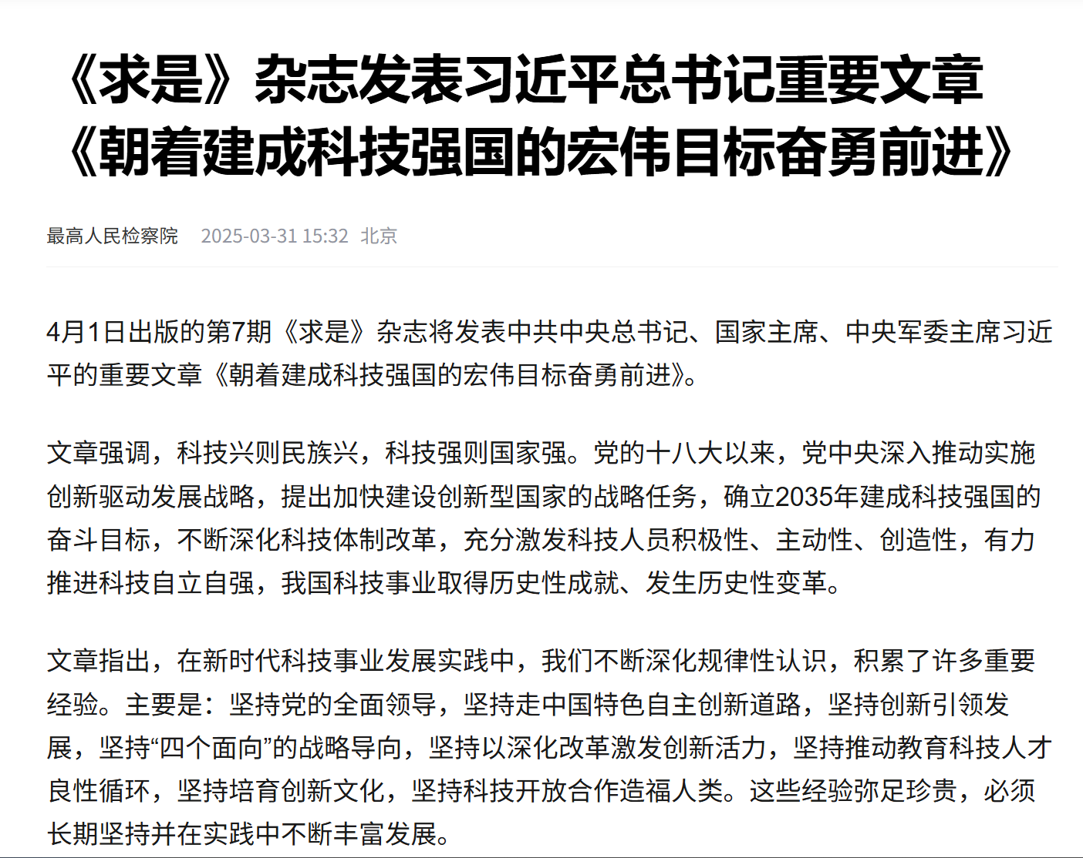
今年的主线依然是科技+消费
扩大内需：消费 新型消费/互联网意识/三胎
强国之路：科技

Slide 16
坐庄行为四个阶段
中线高点，出现下跌趋势
持续下跌，股价见底
缩量为主，股价出现反复做底行为
形成突破，进入加速主升浪
股价完成控盘之后，必然会出现突破走势，进入最快阶段的主升浪行情
开始启动，形成新一轮上涨
做底结束之后，股价开始有增量资金参与，流动资金会翻红

Slide 17
智能制造----智能智造

Slide 18
买点把握技巧
01
02
03
大阳线启动
回踩位置
乖离率
大阳线，一般是启动信号
标志着个股出现上攻意思
是个股起爆点位置的把握
一般套不住人
回踩智能辅助线，智能交易
五日线，判断就是强势股回踩一般都是看蓝线附近，在分时可以看到，蓝线与五日线接近位置
主板乖离率10以内
创业板科创，乖离率15以内

Slide 19
卖点把握技巧
01
02
03
中线
控盘
重要支撑
中线趋势搭配着看周线智能辅助线，基本上都是60日线位置，也就是一个股票启动的起点位置
进入高控盘之后下降阶段，开始出现筹码派发，逐步降低仓位20%，逐步控制风险
周线智能辅助线的支撑位将是个股重要的支撑点，不破就是中线买点

Slide 20
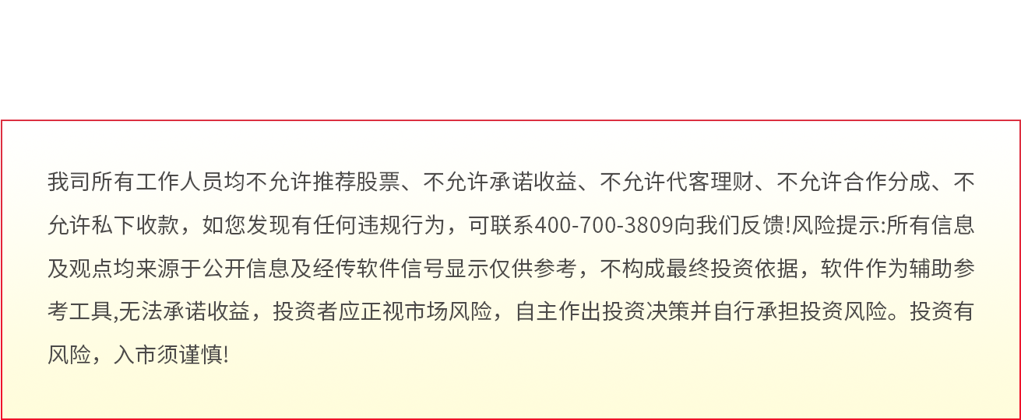
我司所有工作人员均不允许推荐股票、不允许承诺收益、不允许代客理财、不允许合作分成、不允许私下收款，如您发现有任何违规行为，可联系400-9088-988向我们反馈!风险提示:所有信息及观点均来源于公开信息及经传软件信号显示仅供参考，不构成最终投资依据，软件作为辅助参考工具,无法承诺收益，投资者应正视市场风险，自主作出投资决策并自行承担投资风险。投资有风险，入市须谨慎!

Slide 21
我司所有工作人员均不允许推荐股票、不允许承诺收益、不允许代客理财、不允许合作分成、不允许私下收款，如您发现有任何违规行为，可联系400-9088-988向我们反馈!风险提示:所有信息及观点均来源于公开信息及经传软件信号显示仅供参考，不构成最终投资依据，软件作为辅助参考工具,无法承诺收益，投资者应正视市场风险，自主作出投资决策并自行承担投资风险。投资有风险，入市须谨慎!

